Slide 1



PRESTAÇÃO DE CONTAS
EDUCAÇÃO
1º QUADRIMESTRE DE 2024

Slide 2

FUNDEB RECEBIDO 1º QUADRIMESTRE

Slide 3
COMPARATIVO
FUNDEB RECEBIDO 1º QUADRIMESTRE

Slide 4
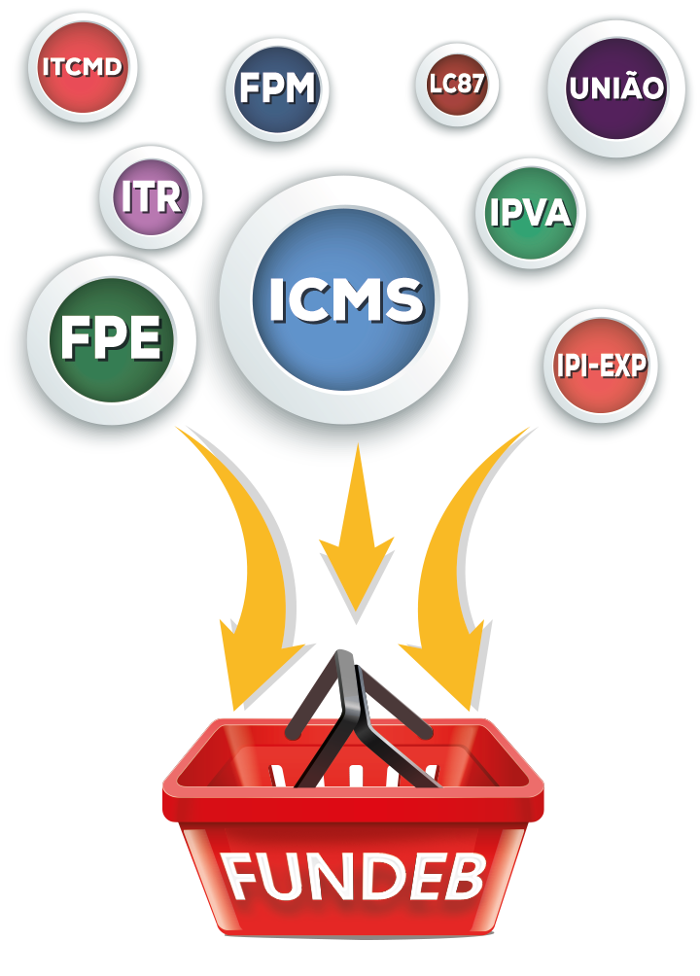
RECEITA DESTINADA AO FUNDEB (20%)

Slide 5
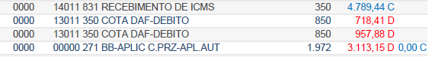
EXEMPLO DA DESTINAÇÃO AO FUNDEB DIRETAMENTE NO EXTRATO DA CONTA ICMS:
(O VALOR DEBITADO DE 20% DA RECEITA ARRECADADA TAMBÉM OCORRE NOS EXTRATOS DO FPM, IPVA, IPI E ITR)

Slide 6
Resumo FUNDEB:

Slide 7
APLICAÇÃO OBRIGATÓRIA FUNDEB
Mínimo de 70% de despesas com remuneração dos profissionais da educação básica

Slide 8
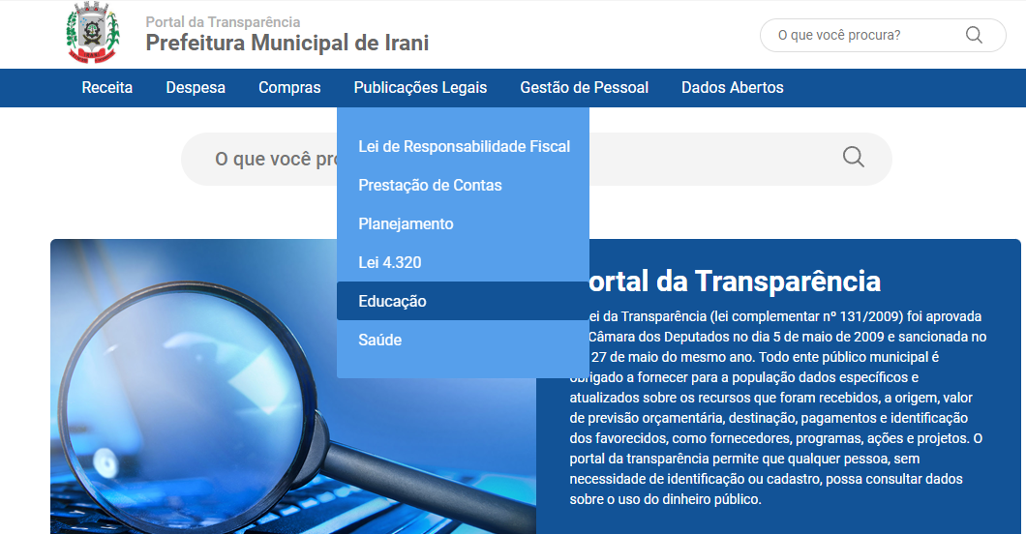
Atendimento a PORTARIA Nº 624, DE 27 DE SETEMBRO DE 2023 do FNDE , onde deve ser disponibilizado para consulta pública nas suas
respectivas páginas na Internet, a partir do dia 2 de outubro de 2023, os extratos bancários das contas-correntes do Fundeb:

Slide 9
APLICAÇÃO OBRIGATÓRIA 25%
(Quadro Demonstrativo da Receita que é utilizada como base de cálculo para aplicação de 25%)

Slide 10
APLICAÇÃO OBRIGATÓRIA 25%
Obrigatório Aplicação de 25 % das Receitas de Impostos e Transferências, no Ensino Fundamental e Educação Infantil.
Art. 212 CF.

Slide 11
RECEITAS ADICIONAIS AO FINANCIAMENTO DO ENSINO
1º QUADRIMESTRE DE 2024:

Slide 12
DESPESAS COM EDUCAÇÃO
1º QUADRIMESTRE 2024

Slide 15

FIM
OBRIGADA PELA
PRESENÇA!

